Slide 1
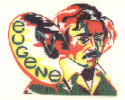
TP7: analyse documentaire; ultrastructure et rôle des mitochondries dans la respiration cellulaire
Organite, mitochondrie, double membrane, crête mitochondriale, pyruvate, chaîne membranaire redox, ATP, R’H2, cycle de Krebs

Slide 2
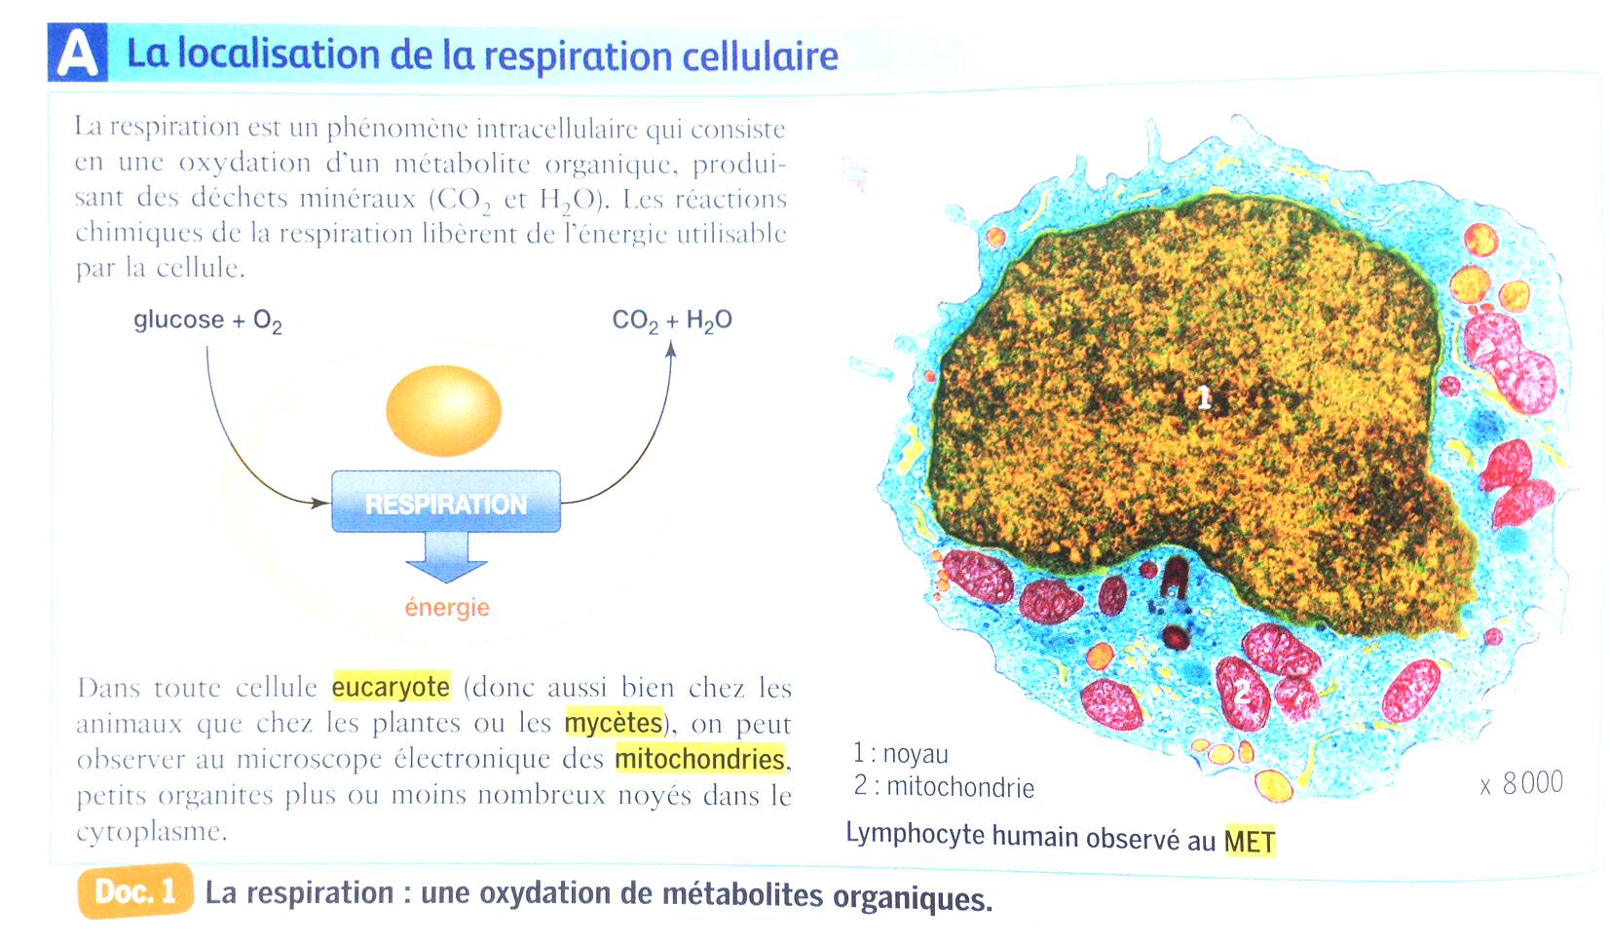
D’après Bordas 2012, activités pratiques 2

Slide 3
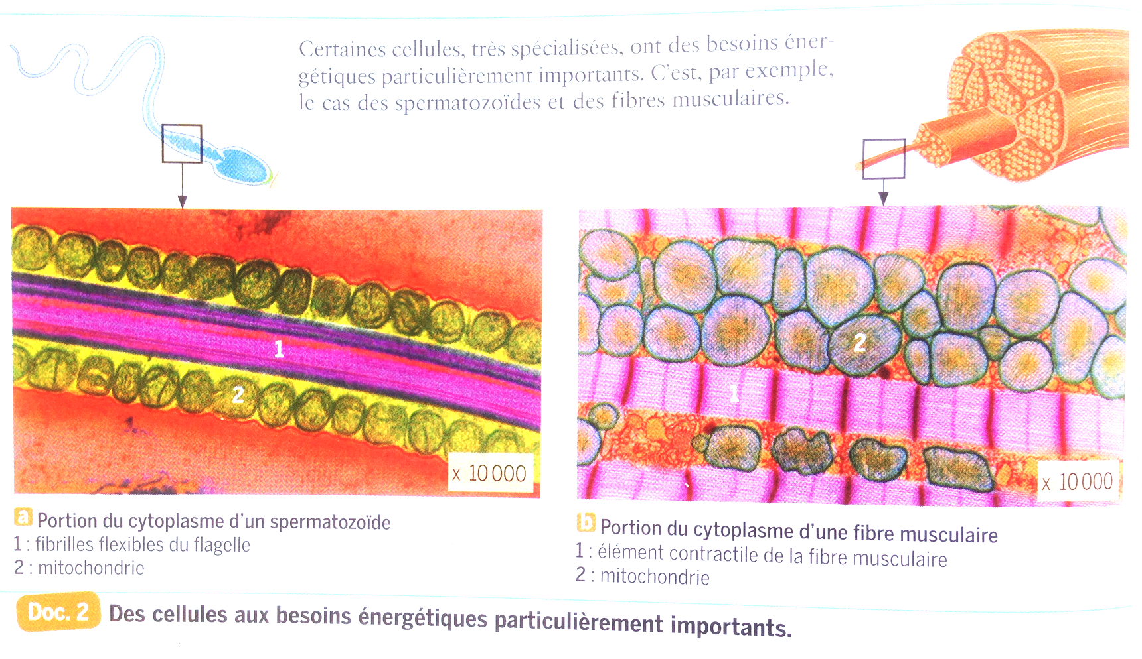
D’après Bordas 2012, activités pratiques 2

Slide 4
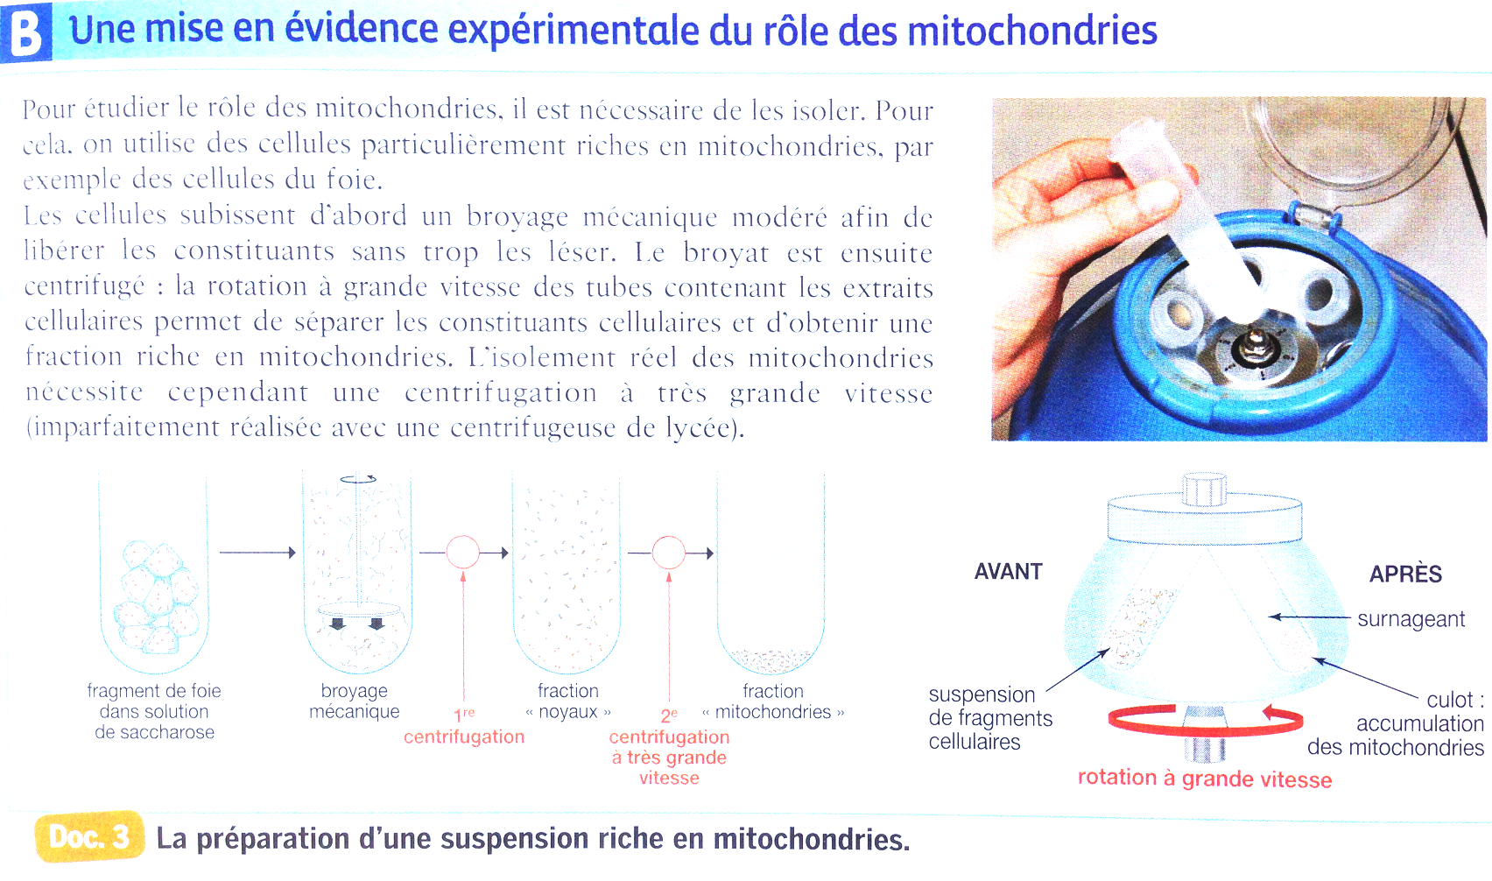
D’après Bordas 2012, activités pratiques 2

Slide 5
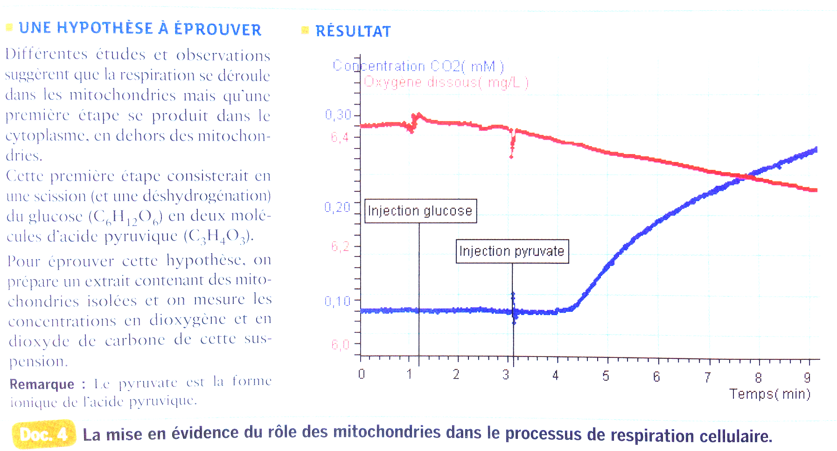
D’après Bordas 2012, activités pratiques 2

Slide 6
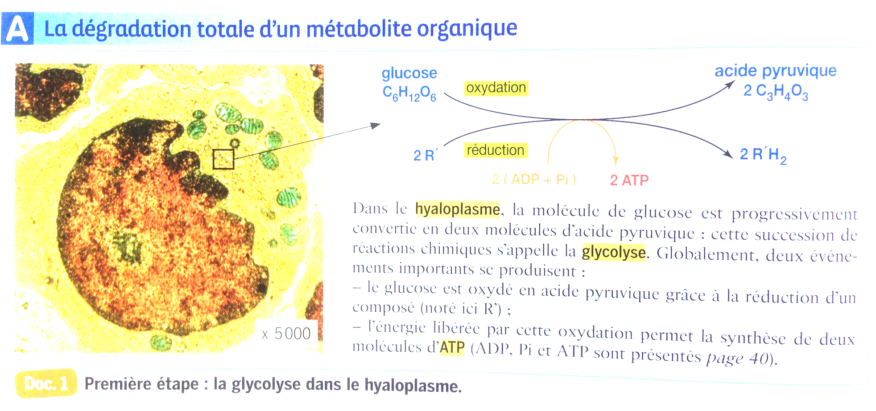
D’après Bordas 2012, activités pratiques 3

Slide 7
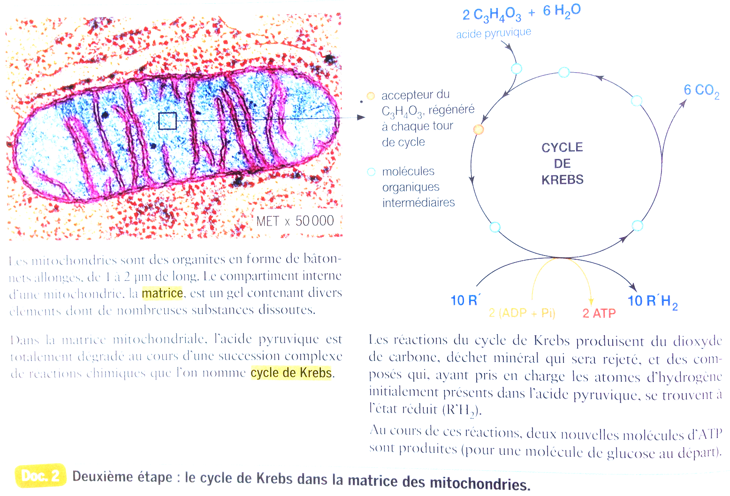
D’après Bordas 2012, activités pratiques 3

Slide 8
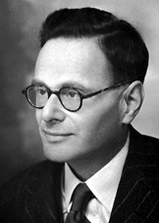
Hans Krebs, prix Nobel de médecine en 1953

Slide 9
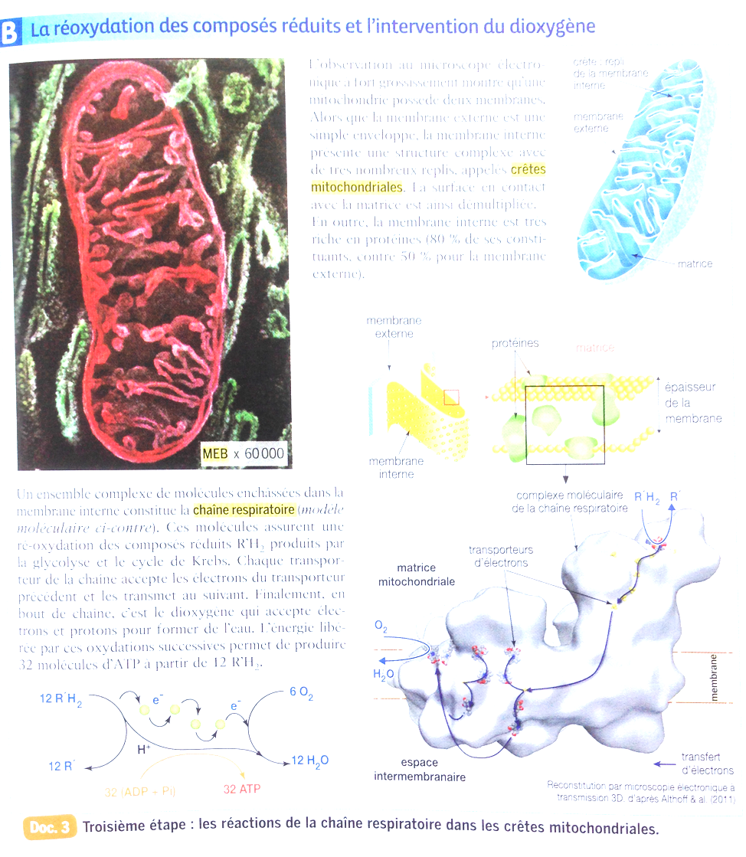
D’après Bordas 2012, activités pratiques 3

Slide 10
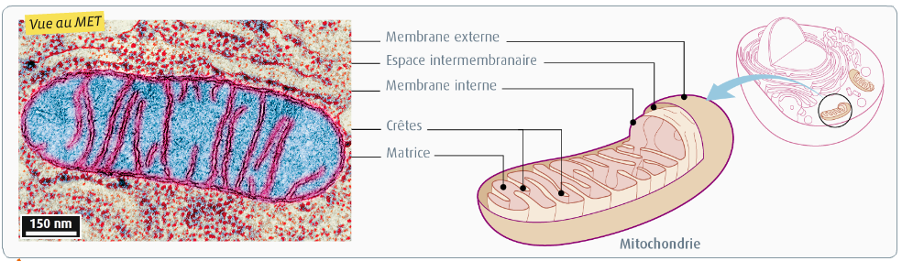
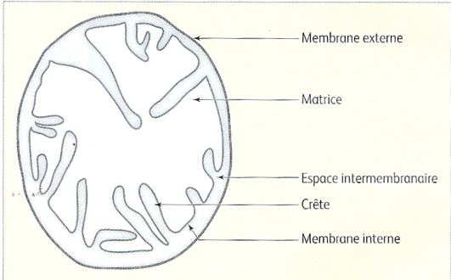
Traces écrites
B. 2nde étape de la respiration cellulaire : le cycle de Krebs dans la matrice mitochondriale
Cf TP 7 mitochondries et respiration
B.1. Ultrastructure de la mitochondrie
Organisation d’une mitochondrie (Belin et Nathan, 2012).

Slide 11
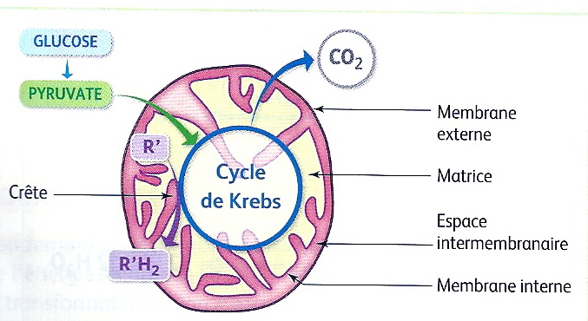
B.2. Entrée du pyruvate dans la mitochondrie et cycle de Krebs
Cf TP7 Cycle de Krebs
Le pyruvate va subir une oxydation complète dans la matrice mitochondriale au cours d’une suite de réactions formant le cycle de Krebs. Au cours de cette oxydation, il y a production de composés réduits R’H₂ et de dioxyde de carbone, qui est rejeté par la cellule.
2 Pyruvates + 6 H₂O + 10 R’ + 2 ADP + 2 Pi → 6 CO₂ + 10 R’H₂ + 2 ATP
Localisation du cycle de Krebs dans la matrice mitochondriale (Nathan, 2012).

Slide 12
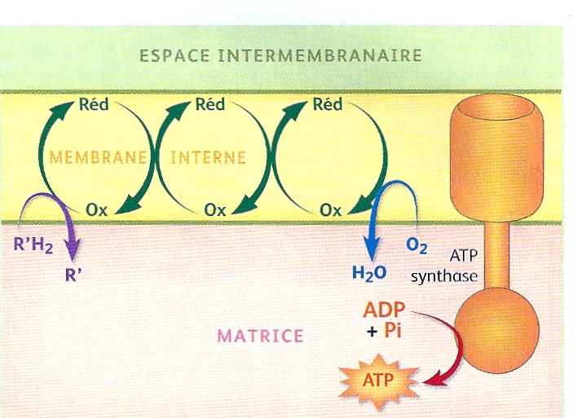
B.3. Rôle des crêtes mitochondriales dans la synthèse d’ATP
Les composés réduits R’H₂ produits lors de la glycolyse et du cycle de Krebs, sont à nouveau oxydés dans la mitochondrie par des chaînes respiratoires. Il s’agit de complexes protéiques se trouvant sur des replis membranaires de la membrane interne des mitochondries, les crêtes. Cette réoxydation des composés R’H₂ en présence de dioxygène s’accompagne d’une très grande production d’ATP par une ATP synthase et de la formation de molécules d’H₂O.
12 R’H₂ + 6 O₂ + 32 ADP + 32 Pi → 12 R’ + 12 H₂O + 32 ATP
Le fonctionnement de la chaîne respiratoire. (Nathan, 2012).

Slide 13
La production d’ATP lors de la respiration cellulaire implique de nombreuses réactions d’oxydoréduction, aussi bien lors de la glycolyse que lors du cycle de Krebs ou du fonctionnement des chaînes respiratoires. À partir d’une molécule de glucose totalement oxydée lors des diverses étapes de la respiration, 36 molécules d’ATP environ sont produites.
La mitochondrie joue un rôle majeur dans la respiration cellulaire. L'oxydation du glucose comprend la glycolyse (dans le hyaloplasme) puis le cycle de Krebs (dans la mitochondrie) : dans leur ensemble, ces réactions produisent du CO2 et des composés réduits R'H2. La chaîne respiratoire mitochondriale permet la réoxydation des composés réduits ainsi que la réduction de dioxygène en eau.
Ces réactions s'accompagnent de la production d'ATP qui permet les activités cellulaires.

